Slide 1
Internetempfang über Satellit
Alisa Steitz, 19mu1, 28.05.2018

Slide 2
Gliederung
Erklärung
Varianten
2.1. 1-Weg-Satellitenverbindung
2.2. 2-Wege-Satellitenverbindung
Vor- und Nachteile
Anbieter
Quellen

Slide 3
1. Erklärung
ist Zugang zum weltweiten Netz über Funkverbindung
Satellitenschüssel notwendig, die mit Sendeeinheit und mit Empfangseinheit ausgestattet ist
Satelliten → "geostationäre" Satelliten
Ursprünglich für Militär und Großkonzerne entwickelt

Slide 4
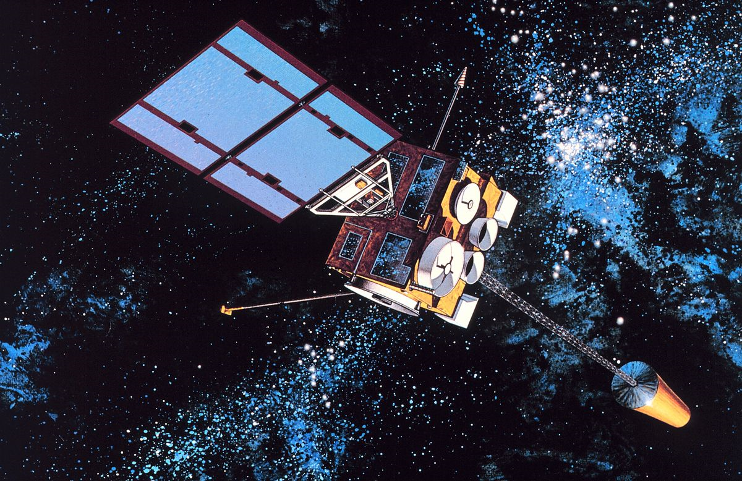
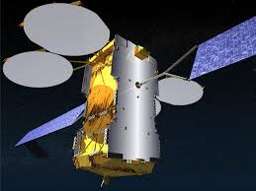
.
Satellitenschüssel
geostationärer Satellit
Internetsatellit

Slide 5
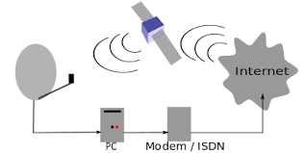
2. Varianten 2.1. 1-Weg-Satellitenverbindung
m

Slide 6
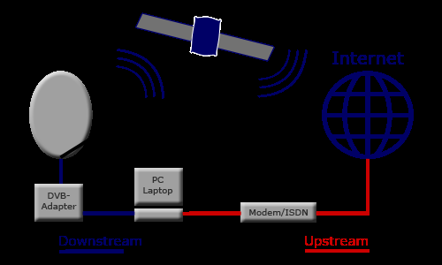
2. Varianten 2.2. 2-Wege-Satellitenempfang
e

Slide 7
3. Vor- und Nachteile
Vorteile | Nachteile
relativ große Bandbreite und breiten Verfügbarkeit weitgehend ortsungebunden kein fester Standort benötigt Nutzer muss sich nur im Ausstrahlungsbereich eines geeigneten Satelliten befinden Geringe Kosten für Satellitenübertragungsrate, geringeren Signallaufzeiten sowie günstigeren Endgeräten | sehr hohe Latenzzeit durch große Entfernungen und trotz Lichtgeschwindigkeit ergeben hohe Signallaufzeiten relativ hohe Kosten

Slide 8
4. Anbieter
a

Slide 9
Quellen
https://de.wikipedia.org/wiki/Internetzugang_über_Satellit
https://www.filiago.de/hilfe/faq/so_funktionierts.html
https://www.onlinekosten.de/sat-internet/
https://www.dslweb.de/dsl-ueber-satellit.php
https://www.philognosie.net/wissen-technik/raumfahrt-und-technik-alles-ueber-satelliten
https://e-hausaufgaben.de/Referate/D4311-Kommunikationsmittel-Internet-Das-Internet.php

Slide 10
Vielen Dank für eure Aufmerksamkeit!
Habt ihr noch Fragen?

